Slide 1
Hindernisbahn
Arbeiten der Gruppe

Slide 2
Feuerwehrhindernisübung
Arbeiten der Nr. 0 im Bahnabschnitt I:
Der Bewerber mit der Nr. 0 (Reservemann) begibt sich nach Aufforderung durch den Hauptbewerter neben der Bahn in den Bahnabschnitt IV.
Im Bahnabschnitt IV tritt der Reservemann, nachdem die Bewerbsgruppe den Bewerb beendet hat, wieder in die Gruppe ein.

Slide 3
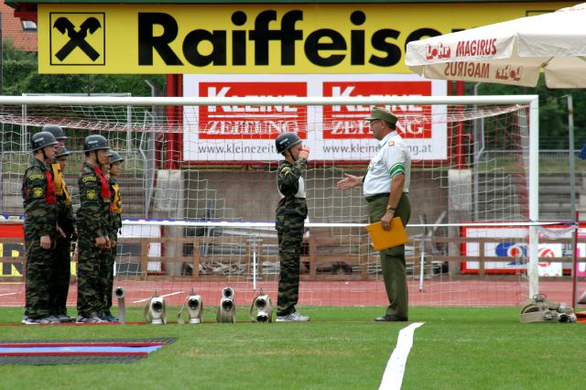
Feuerwehrhindernisübung
Arbeiten der Nr. 1 im Bahnabschnitt I:
Nachdem die Gruppe mit dem Aufräumen fertig ist, und wieder vor dem Bahnabschnitt I steht, tritt die Nr. 1 (GRKDT) vier Schritte vor und macht eine Linkswendung.
Nun gibt die Nr. 1 (GRKDT) die landesüblichen Kommandos.
Danach macht die Nr. 1(GRKDT) eine weitere Linkswendung und tritt an den linken Flügel der Bewerbsgruppe.
Mit dem Befehl der Nr. 1 „Zum Angriff“ und einem Pfiff mit der Signalpfeife beginnt der Bewerb und die Zeitnehmung.
Die Nr. 1 überwindet als erster alle Hindernisse im Bahnabschnitt I und nimmt im Bahnabschnitt II zwischen der vorderen und hinteren Markierung zwischen den Spritzwänden Aufstellung.

Slide 4
Feuerwehrhindernisübung
Arbeiten der Nr. 2, 3, 4 und 5 im Bahnabschnitt I:
Nachdem die Nr. 1 das Startsignal gegeben hat begeben sich die Bewerber Nr. 2, 3, 4 und 5 ordnungsgemäß über bzw. durch die Hindernisse im Bahnabschnitt I.
Danach beginnen sie mit der Arbeit im Bahnabschnitt II mit ihren Aufgaben.
Die Hindernisse müssen in Angriffsrichtung richtig überwunden werden.
Die Nr. 1 muss aber jedes Hindernis als Erster überwinden.
Die weitere Reihenfolge bleibt den Bewerbern überlassen.

Slide 5
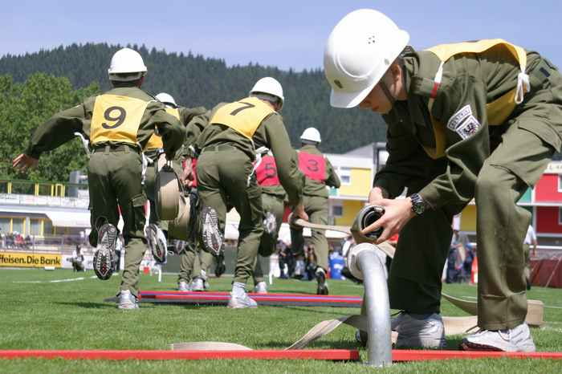
Feuerwehrhindernisübung
Arbeiten der Nr. 6 im Bahnabschnitt I:
Der Bewerber mit der Nr. 6 begibt sich in die Bewerbsbahn (mit beiden Beinen)
Er ergreift einen der vier abgestellten doppelt gerollten C-Druckschläuche und öffnet den Schlauchträger.
Er kuppelt einen C-Druckkupplung an die C-Festkupplung an
Er begibt sich nun, ausgerüstet mit dem Schlauchträger, ordnungsgemäß über bzw. durch die Hindernisse “Wassergraben”, “Hürde” und “Kriechtunnel”.
Nachdem der Bewerber mit der Nr. 9 hinter dem Hindernis “Kriechtunnel” seinen C-Druckschlauch geöffnet hat, ergreift Nr. 6 eine C-Druckkupplung dieses Schlauches und legt diesen rechts neben dem “Laufbrett” in Richtung 60m Marke aus.
Der Schlauchträger wird in der “Schlauchträgerkiste” untergebracht.
Danach begibt sich der Bewerber durch den Bahnabschnitt II in den Bahnabschnitt III
Nach Verlassen des Bahnabschnittes I darf der Bewerber in diesen nicht mehr zurück.

Slide 6
Feuerwehrhindernisübung
Arbeiten der Nr. 7 im Bahnabschnitt I:
Die Nr. 7 nimmt einen der doppelt gerollten C-Druckschläuche auf. Ergreift ein Ende des vom Bewerbers 6 geöffneten C-Druckschlauches und zieht diesen über den „Wassergraben“ in Angriffsrichtung aus.
Der „Wassergraben“ muss ohne berühren der Markierung übersprungen werden.
Fällt ein Gerät in den „Wassergraben“ kann es aufgenommen werden. Das Hindernis muss dann allerdings in Angriffsrichtung wieder ordnungsgemäß überwunden werden.
Ist der C-Druckschlauch vollständig ausgezogen, öffnet die Nr. 7 seinen und kuppelt ein Ende mit dem ausgezogenen zusammen. Es ist nicht erlaubt die Schlauchträger vorher zu öffnen (Falsches Arbeiten).
Danach begibt sich die Nr. 7 ordnungsgemäß über bzw. durch die noch verbleibenden Hindernisse.
Der Schlauchträger wird in der “Schlauchträgerkiste” untergebracht.
Danach begibt sich der Bewerber durch den Bahnabschnitt II in den Bahnabschnitt III
Nach Verlassen des Bahnabschnittes I darf der Bewerber in diesen nicht mehr zurück.

Slide 7
Feuerwehrhindernisübung
Arbeiten der Nr. 8 im Bahnabschnitt I:
Die Nr. 8 nimmt einen der doppelt gerollten C-Druckschläuche auf.
Überwindet den „Wassergraben“ ohne berühren der Markierung.
Begibt sich zum Ende des vom Bewerbers 7 ausgezogenen C-Druckschlauches. Ergreift ein Ende des von Nr. 7 geöffneten C-Druckschlauches und legt diesen unter der „Hürde“ aus. Die Nr. 8 selbst überwindet die „Hürde“ mit seinem mitgenommen C-Druckschlauch. Dieser darf aber nicht über das Hindernis geworfen werden.
Ist der C-Druckschlauch vollständig ausgezogen, öffnet die Nr. 8 seinen und kuppelt ein Ende mit dem ausgezogenen zusammen. Es ist nicht erlaubt die Schlauchträger vorher zu öffnen (Falsches Arbeiten).
Danach begibt sich die Nr. 8 ordnungsgemäß über bzw. durch die noch verbleibenden Hindernisse.
Der Schlauchträger wird in der “Schlauchträgerkiste” untergebracht.
Danach begibt sich der Bewerber durch den Bahnabschnitt II in den Bahnabschnitt III
Nach Verlassen des Bahnabschnittes I darf der Bewerber in diesen nicht mehr zurück.

Slide 8
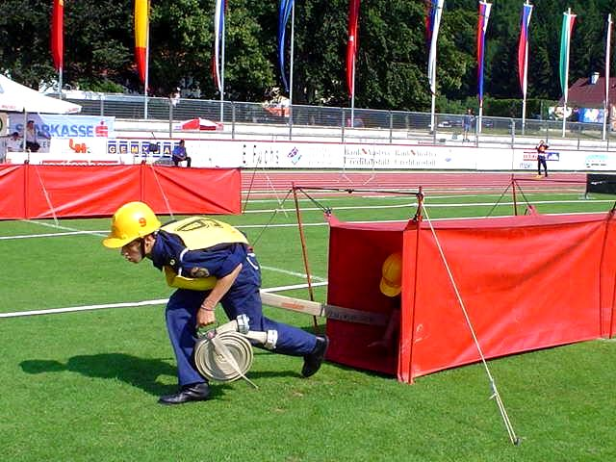
Feuerwehrhindernisübung
Arbeiten der Nr. 9 im Bahnabschnitt I:
Die Nr. 9 nimmt einen der doppelt gerollten C-Druckschläuche auf.
Überwindet den „Wassergraben“ ohne berühren der Markierung. Die „Hürde“ wird ebenfalls ordnungsgemäß überwunden. Der C-Druckschlauch darf nicht über die Hindernisse geworfen werden.
Begibt sich zum Ende des vom Bewerbers 8 ausgezogenen C-Druckschlauches. Ergreift ein Ende des von Nr. 8 geöffneten C-Druckschlauches und legt diesen durch den „Kriechtunnel“ aus.
Ist der C-Druckschlauch vollständig ausgezogen, öffnet die Nr. 9 seinen und kuppelt ein Ende mit dem ausgezogenen zusammen. Es ist nicht erlaubt die Schlauchträger vorher zu öffnen (Falsches Arbeiten).
Danach begibt sich die Nr. 9 ordnungsgemäß über das „Laufbrett“.
Der Schlauchträger wird in der “Schlauchträgerkiste” untergebracht.
Danach begibt sich der Bewerber durch den Bahnabschnitt II in den Bahnabschnitt III
Nach Verlassen des Bahnabschnittes I darf der Bewerber in diesen nicht mehr zurück.

Slide 9
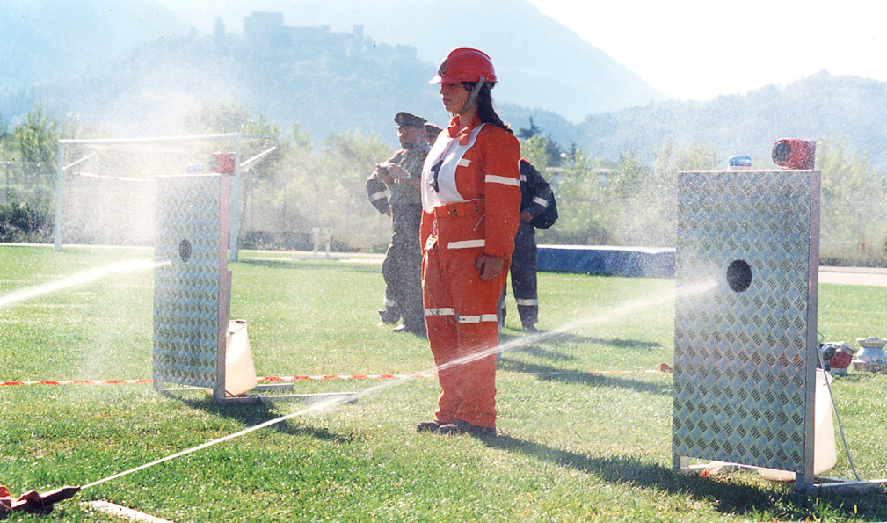
Feuerwehrhindernisübung
Arbeiten der Nr. 1 im Bahnabschnitt II:
Die Nr. 1 nimmt zwischen der vorderen und hinteren Markierung zwischen den Spritzwänden bei der 65m Marke Aufstellung.
Er muss diese Position verlassen, wenn die Nr. 2 und 3 mit ihrer Aufgabe im Bahnabschnitt II fertig sind.
Er begibt sich durch den Bahnabschnitt III in den Bahnabschnitt IV und nimmt dort Aufstellung.

Slide 10
Feuerwehrhindernisübung
Arbeiten der Nr. 2 im Bahnabschnitt II:
Die Nr. 2 begibt sich nach Beendigung der Arbeiten im Bahnabschnitt I zur Kübelspritze auf der linken Seite (in Angriffsrichtung).
Er ergreift das D-Strahlrohr und begibt sich zur 63m Marke.
Er richtet den Strahl auf das Spritzloch, ohne dabei die rote Markierungslatte vor oder während des Vorgangs von oben zu berühren oder zu übertreten. Beim Verlassen wird dies nicht mehr als Fehler bewertet.
Nachdem die benötigten 5l Wasser erreicht worden sind, und somit das akustische und optische Signal angeschlagen haben, begibt sich die Nr. 2 zwischen den Spritzwänden hindurch in den Bahnabschnitt III.

Slide 11
Feuerwehrhindernisübung
Arbeiten der Nr. 3 im Bahnabschnitt II:
Die Nr. 3 begibt sich nach Beendigung der Arbeiten im Bahnabschnitt I zur Kübelspritze auf der linken Seite (in Angriffsrichtung).
Er ergreift den Pumpengriff der bereitgestellten Kübelspritze und betätigt diesen bis das optische und akustische Signal ansprechen.
Danach begibt sich die Nr. 3 zwischen den Spritzwänden hindurch in den Bahnabschnitt III.
Sollte die Wassermenge in der Kübelspritze nicht ausreichen, so hat der Bewerber aus den bereitgestellten Kübeln Wasser nachzufüllen. Sollte dies auch nicht ausreichen so hat die Gruppe den Bewerb nicht bestanden.
Das D-Strahlrohr und der D-Druckschlauch dürfen nur von den Bewerbern Nr. 2 und 4 verwendet werden.

Slide 12
Feuerwehrhindernisübung
Arbeiten der Nr. 4 im Bahnabschnitt II:
Die Nr. 4 begibt sich nach Beendigung der Arbeiten im Bahnabschnitt I zur Kübelspritze auf der rechten Seite (in Angriffsrichtung).
Er ergreift das D-Strahlrohr und begibt sich zur 63m Marke.
Er richtet den Strahl auf das Spritzloch, ohne dabei die rote Markierungslatte vor oder während des Vorgangs zu berühren oder zu übertreten. Beim Verlassen wird dies nicht mehr als Fehler bewertet.
Nachdem die benötigten 5l Wasser erreicht worden sind, und somit das akustische und optische Signal angeschlagen haben, begibt sich die Nr. 4 zwischen den Spritzwänden hindurch in den Bahnabschnitt III.

Slide 13
Feuerwehrhindernisübung
Arbeiten der Nr. 5 im Bahnabschnitt II:
Die Nr. 5 begibt sich nach Beendigung der Arbeiten im Bahnabschnitt I zur Kübelspritze auf der rechten Seite (in Angriffsrichtung).
Er ergreift den Pumpengriff der bereitgestellten Kübelspritze und betätigt diesen bis das optische und akustische Signal ansprechen.
Danach begibt sich die Nr. 5 zwischen den Spritzwänden hindurch in den Bahnabschnitt III.
Sollte die Wassermenge in der Kübelspritze nicht ausreichen, so hat der Bewerber aus den bereitgestellten Kübeln Wasser nachzufüllen. Sollte dies auch nicht ausreichen so hat die Gruppe den Bewerb nicht bestanden.
Das D-Strahlrohr und der D-Druckschlauch dürfen nur von den Bewerbern Nr. 2 und 4 verwendet werden.

Slide 14
Feuerwehrhindernisübung
Arbeiten der Nr. 6, 7, 8 und 9 im Bahnabschnitt II:
Nachdem die Nr. 6, 7, 8 und 9 ihre Aufgaben im Bahnabschnitt I abgeschlossen haben begeben sie sich zwischen den Kübelspritzen und den Spritzwänden hindurch in den Bahnabschnitt III.

Slide 15
Feuerwehrhindernisübung
Arbeiten der Nr. 1 im Bahnabschnitt III:
Die Nr. 1 läuft durch diesen Bahnabschnitt zwischen dem Knotengestell und den Gerätegestell hindurch in den Bahnabschnitt IV.

Slide 16
Feuerwehrhindernisübung
Arbeiten der Nr. 2, 3, 4 und 5 im Bahnabschnitt III:
Die Nr. 2, 3, 4 und 5 laufen, nachdem sie die Arbeiten im Bahnabschnitt II abgeschlossen sind, zum Gerätgestell.
Bei diesem legen sie bei ihrer Nummer das Gerät der gezeigten Abbildung entsprechend ab.
Die Geräte sind in dem jeweiligen Ablagefeld abzulegen und dürfen nicht in das angrenzende Ablagefeld, sowie nach hinten hinausragen (gilt als „falsches Arbeiten“). Danach begeben sich die Bewerber zwischen dem Gerätegestell und dem Knotengestell hindurch in den Bahnabschnitt IV.
Es entsteht kein Folgefehler, wenn durch eine vorher falsch durchgeführte Tätigkeit die gestellte Aufgabe nicht ausgeführt werden kann.
Fällt das richtig abgelegte Gerät vom Gerätegestell ist „Liegengebliebenes oder verlorenes Gerät“ zu bewerten.

Slide 17
Feuerwehrhindernisübung
Arbeiten der Nr. 6, 7, 8 und 9 im Bahnabschnitt III:
Die Nr. 6, 7, 8 und 9 laufen nachdem sie die Arbeiten im Bahnabschnitt II abgeschlossen sind zum Knotengestell.
Bei diesem fertigen sie den Knoten an, welcher der Abbildung bei ihrer Nummer entspricht.
Danach begeben sich die Bewerber zwischen dem Gerätegestell und dem Knotengestell hindurch in den Bahnabschnitt IV.
Es entsteht kein Folgefehler, wenn durch eine vorher falsch durchgeführte Tätigkeit die gestellte Aufgabe nicht ausgeführt werden kann.
Der ganze und halbe Schlag am Strahlrohr“ ist nur von der Nr. 7 anzufertigen. Die übrigen Knotenabbildungen können beliebig untereinander getauscht werden.
Die angefertigten Knoten müssen der Abbildung entsprechend erkennbar und rund um den Balken bzw. das Strahlrohr wirksam angelegt sein.
Knoten

Slide 18
Feuerwehrhindernisübung
Arbeiten der Gruppe im Bahnabschnitt IV:
Wenn alle Arbeiten erledigt sind, hat die gesamte Gruppe, einschließlich des Gruppenkommandanten, im Bahnabschnitt IV Aufstellung zu nehmen.
Erst wenn die Gruppe vollständig in Linie zu 2 Gliedern ordentlich mit dem Gesicht zur Startlinie angetreten ist, gibt der Gruppenkommandant durch drücken des „Buzzers“ und heben der Hand dem Hauptbewerter das Zeichen »Bewerb beendet«.
Der Hauptbewerter und die beiden Zeitnehmer (Bewerter 1 und Bewerter 2) stoppen in diesem Moment die Zeit.

